Slide 1
HỌC PHẦN: LINUX VÀ PHẦN MỀM MÃ NGUỒN MỞ
Chương 2: Các thao tác cơ bản
Giảng viên: Nguyễn Hồng Anh
Khoa CNTT-HVKTMM

Slide 2
Mục tiêu
Nắm được một số thao tác cơ bản như cài đặt Linux, đăng nhập, sử dụng giao diện dòng lệnh và sử dụng được một số câu lệnh

Slide 3
Nội dung
Cài đặt Linux
Đăng nhập
Giao diện CLI
Lệnh (commands)

Slide 4
1. Cài đặt Linux
1.1. Cài đặt Linux
Các bước chuẩn bị khi cài đặt
Yêu cầu phần cứng: Kiểm tra yêu cầu phần cứng tối thiểu cho máy chủ, bao gồm CPU, RAM, và không gian đĩa cứng.
Tải về và tạo bộ cài đặt.
Thiết lập môi trường ảo hóa (nếu cần)

Slide 5
1. Cài đặt Linux
Lựa chọn cách thức cài đặt
Lựa chọn bản phân phối Linux phù hợp để cài đặt. Có thể là CentOS, Ubuntu,...
Có các cách cài đặt sau:
Tạo usb boot
Dùng đĩa CD
Dùng máy ảo

Slide 6

2. Đăng nhập
Sau khi reboot vầ khởi động hệ thống, tiến hành đăng nhập vào hệ thống:
Nhập thông tin người dùng đã cài đặt (Tên người dùng, mật khẩu). Ví dụ như hình bên là giao diện đăng nhập của phiên bản Ubuntu.

Slide 7

3.Giao diện dòng lệnh CLI
Terminal và console ảo
Để làm việc với giao diện dòng lệnh CLI cần sử dụng Terminal của hệ thống

Slide 8
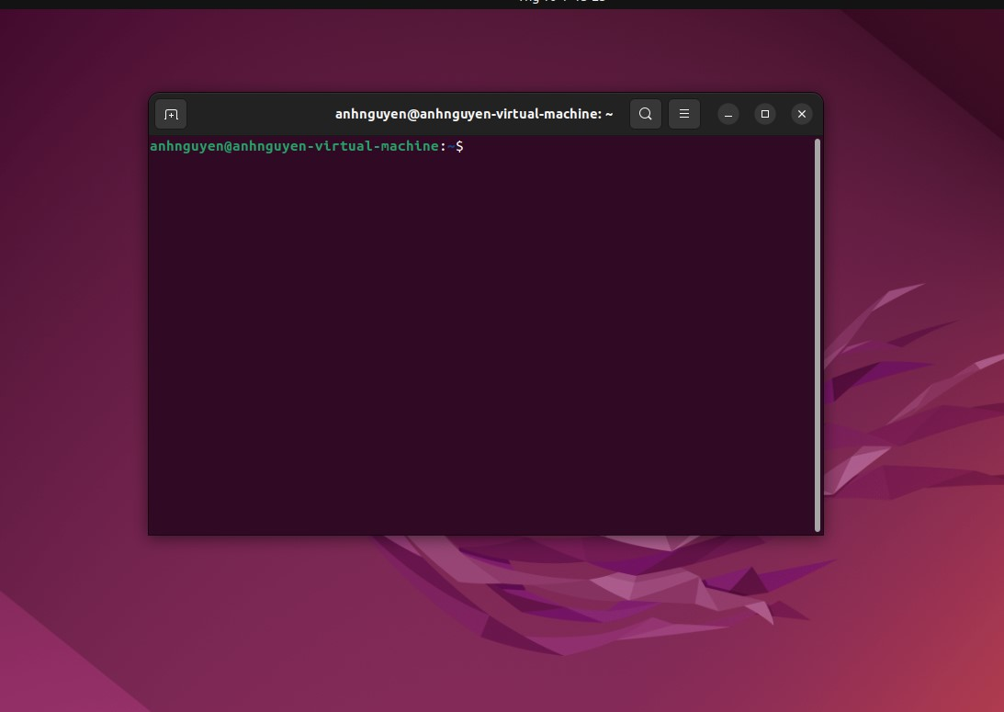
3.Giao diện dòng lệnh CLI
Đây là shell của Ubuntu với giao diện CLI.
Với các phiên bản khác thì cơ bản shell mặc định sẽ là bash shell
Thông tin về các shell sẽ lưu ở file /etc/shells

Slide 9
4. Lệnh (commands)
1. Các phím tắt
Phím mũi tên lên, xuống (Up, down Arrow) Dùng để lấy lại các lệnh đã thực hiện trước đó trong lịch sử lệnh.
Ctrl + R: Dùng để tìm kiếm trong lịch sử lệnh.
Ctrl + C: Dùng để hủy bỏ lệnh hiện đang thực hiện.
Ctrl + D: Dùng để đóng terminal hoặc thoát khỏi môi trường shell nếu bạn không muốn tiếp tục sử dụng.
...

Slide 10
4. Lệnh (commands)
Chúng ta có hai nhóm lệnh cơ bản trên hệ thống:
• Lệnh nội bộ (internal commands): Là những lệnh được tích hợp vào các công cụ hệ thống, đa số không nằm trong đường dẫn của biến PATH
• Nhóm lệnh còn lại, bao gồm các lệnh thực thi cơ bản trong /bin, hay những lệnh quản lý hệ thống trong /sbin, ..., là những câu lệnh nằm trong đường dẫn của biến PATH. Hay còn gọi là External commands.

Slide 11
4. Lệnh (commands)
2. Cấu trúc dòng lệnh trong Linux
Một câu lệnh cơ bản sẽ có 3 thành phần cấu tạo lần lượt là: cmd, options, arguments.
Ví dụ: ls –a /root
• ls – cmd
• -a – option
• /root - argument

Slide 12
4. Lệnh (commands)
3. Options
Option sẽ chia ra làm 2 dạng là:
• Long option: --option, dạng này ta phải viết đầy đủ tên option. Ở dạng này không thể kết hợp các options mà chỉ có thể dùng 1 option
• Sort option: ký hiệu là –a, a ở đây là ký tự viết tắt của option nào đó. Dạng này ta có thể kết hợp nhiều option. Ví dụ : ls –al

Slide 13
4. Lệnh (commands)
4. Kỹ thuật dùng lệnh
Lệnh man:
man là viết tắt của mannual. Trong các hệ điều hành như Linux và macOS, lệnh "man" được sử dụng để truy cập các trang hướng dẫn (manual pages) cho các lệnh, hàm hệ thống, và các chủ đề khác.

Slide 14
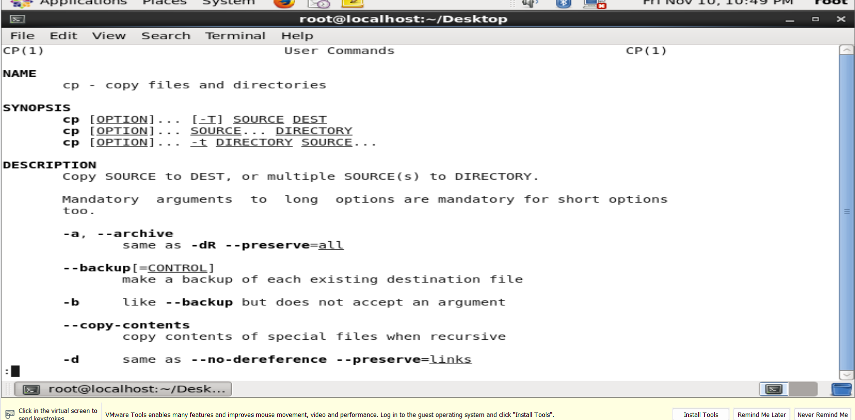
4. Lệnh (commands)
Ví dụ: man cp

Slide 15
4. Lệnh (commands)
Sử dụng man để tìm kiếm câu lệnh theo mô tả hành động
Trước tiên cần tạo database cho mô tả của các câu lệnh:
Nền tảng sysv: makewhatis
Nền tảng systemd: mandb
Sau khi tạo thành công ta có cú pháp tìm kiếm câu lệnh:
man –k “des_action”

Slide 16
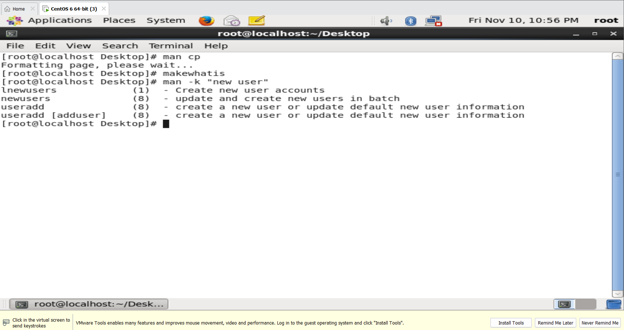
4. Lệnh (commands)
Ví dụ: man –k “new user”

Slide 17
4. Lệnh (commands)
Unix streams
Có ba luồng dữ liệu được gọi là Unix streams và được ký hiệu như sau:
Dữ liệu đầu vào chuẩn: stdin
Dữ liệu đầu ra chuẩn: stdout
Dữ liệu đầu ra lỗi: stderr

Slide 18
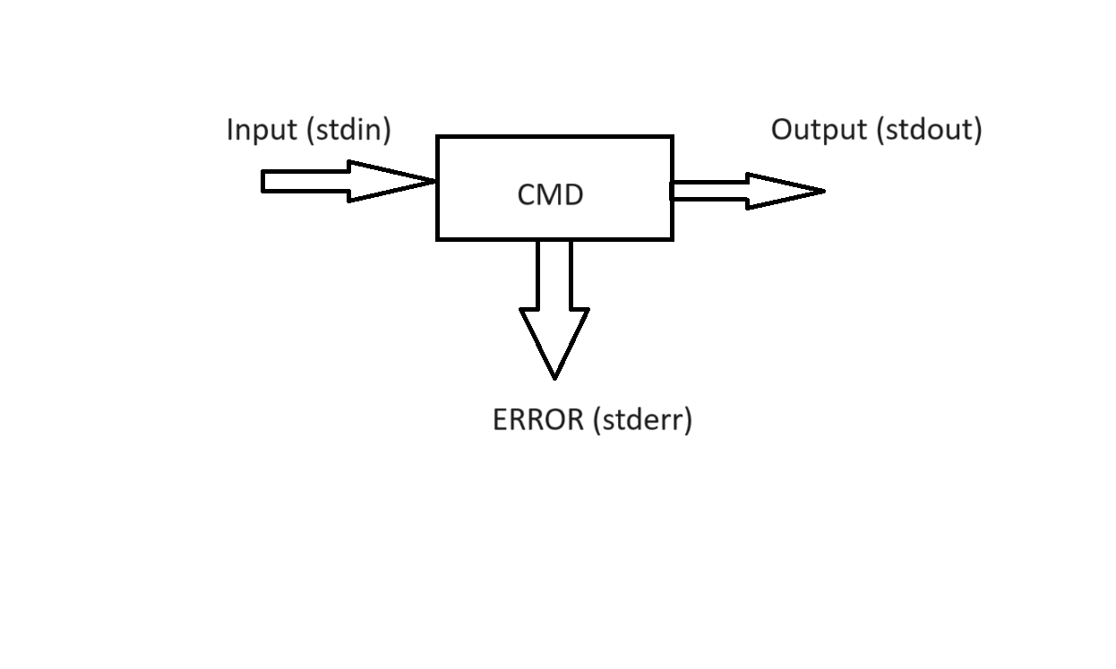
4. Lệnh (commands)

Slide 19
4. Lệnh (commands)
Các kỹ thuật điều hướng dữ liệu trên Linux:
Ta có 3 cách điều hướng tương ứng với ba luồng dữ liệu trên Linux và ký hiệu của nó lần lượt là:
Điều hướng dữ liệu đầu vào chuẩn: <
Điều hướng dữ liệu đầu ra chuẩn: >, >>
Điều hướng dữ liệu đầu ra lỗi: 2>, 2>>

Slide 20
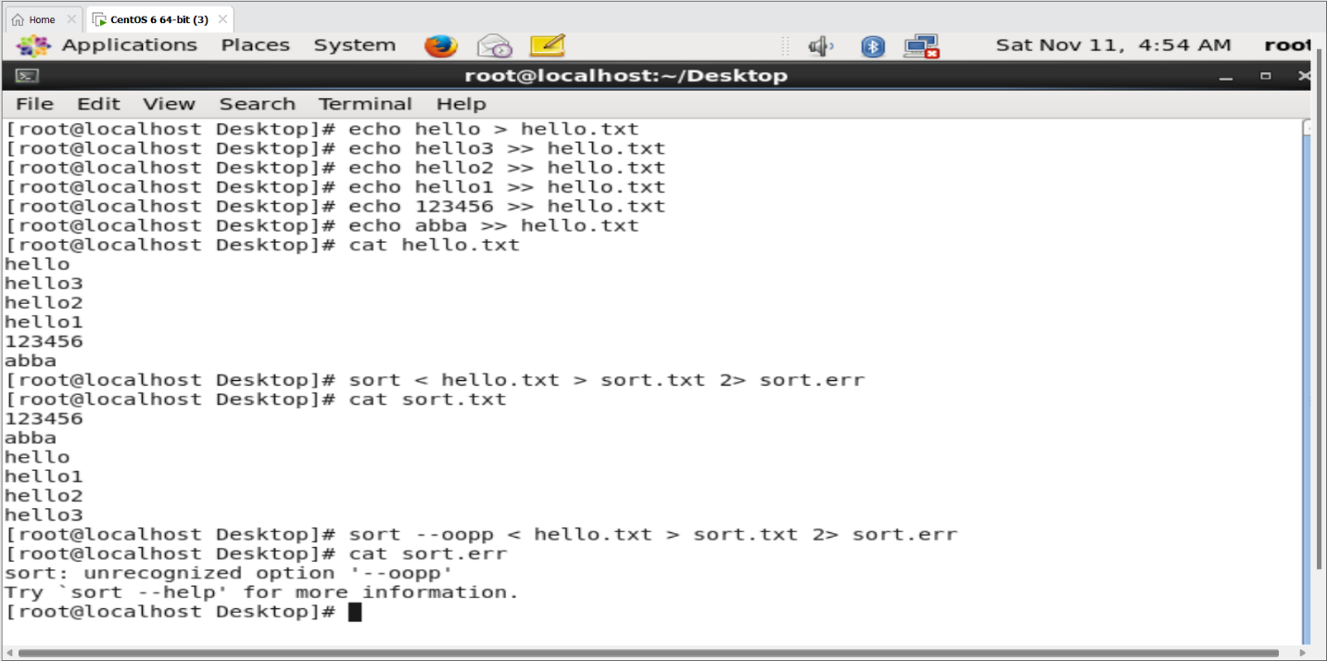
4. Lệnh (commands)
Ví dụ:

Slide 21
4. Lệnh (commands)
Điều hướng các đầu ra
Các luồng dữ liệu vào, ra được quy ước như sau:
stdin: 0
stdout: 1
stderr: 2

Slide 22
4. Lệnh (commands)
Điều hướng stdout và std err về cùng 1 file Cú pháp: i>&j
Trong đó:
i và j là con số quy ước các luồng dữ liệu ra (1, 2)
Ý nghĩa cú pháp: j=j+i

Slide 23
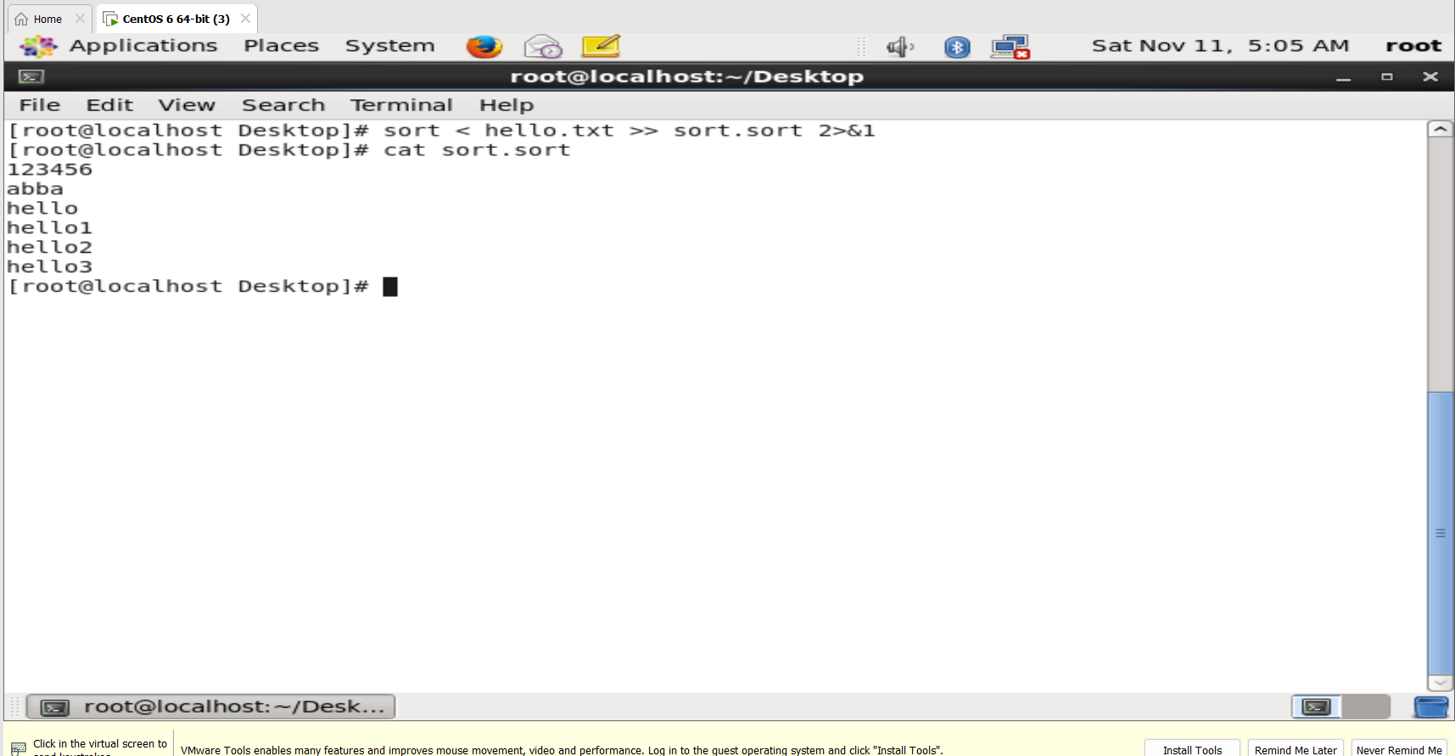
4. Lệnh (commands)
Cú pháp để ghi stdout và stderr về cùng 1 file:
<stdout> >> file 2>&1
<stderr> 2>> file 1>&2
Ví dụ:

Slide 24
4. Lệnh (commands)
Kỹ thuật đường ống (pipe)
Kỹ thuật này ký hiệu bằng toán tử pipe “|”, cho phép kết nối đầu ra của một lệnh với đầu vào của một lệnh khác, tạo ra một chuỗi các lệnh được kết hợp mà không cần sử dụng tệp trung gian.
Cú pháp: cmd1 | cmd2...

Slide 25
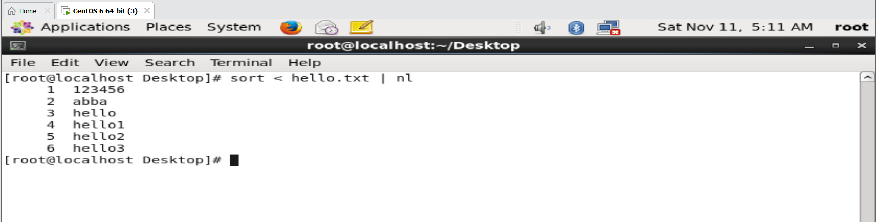
4. Lệnh (commands)
Ví dụ: sort < hello.txt | nl

Slide 26
4. Lệnh (commands)
Công cụ tee
Công cụ này được thiết kế để đọc từ đầu vào chuẩn (stdin) và ghi vào đầu ra chuẩn (stdout) cũng như vào một hoặc nhiều tập tin. Công cụ này giúp sao chép đầu vào của một ống đến một hoặc nhiều tệp tin cũng như in ra màn hình.
Cú pháp: cmd | tee file1 file2 file3 ...

Slide 27
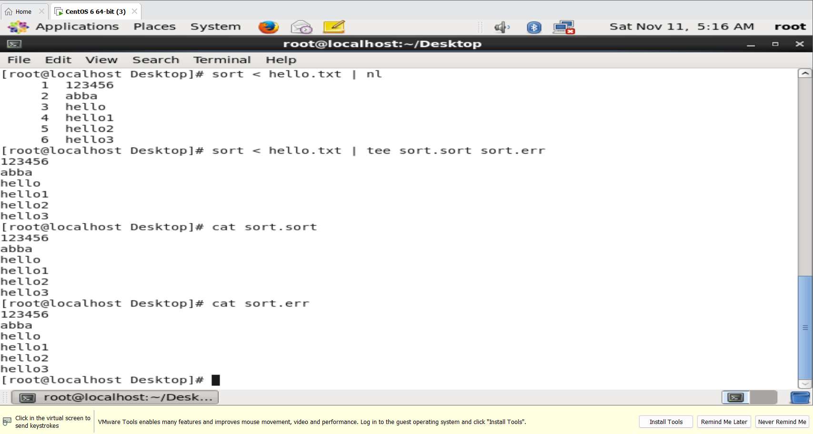
4. Lệnh (commands)

Slide 28
4. Lệnh (commands)
xargs
Công cụ này được thiết kế để chuyển đối số từ đầu vào chuẩn (stdin) và thực hiện một lệnh được chỉ định với các đối số đó. Nó thường được sử dụng khi bạn muốn thực hiện một lệnh với một danh sách các đối số mà bạn có từ đầu vào chuẩn hoặc từ một tập tin.

Slide 29
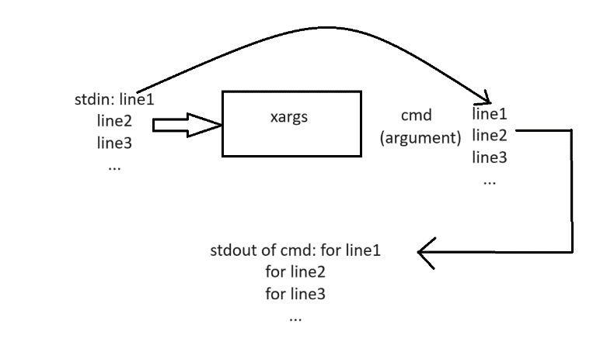
4. Lệnh (commands)

Slide 30
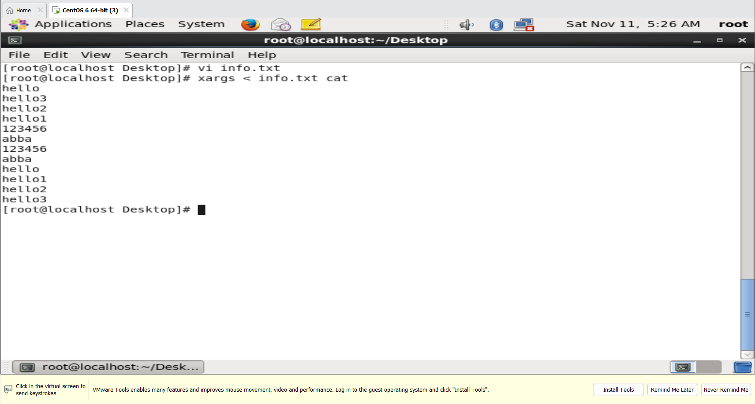
4. Lệnh (commands)
Ví dụ: xargs < info.txt cat
Nội dung info.txt:
/root/Desktop/hello.txt
/root/Desktop/sort.sort

Slide 31
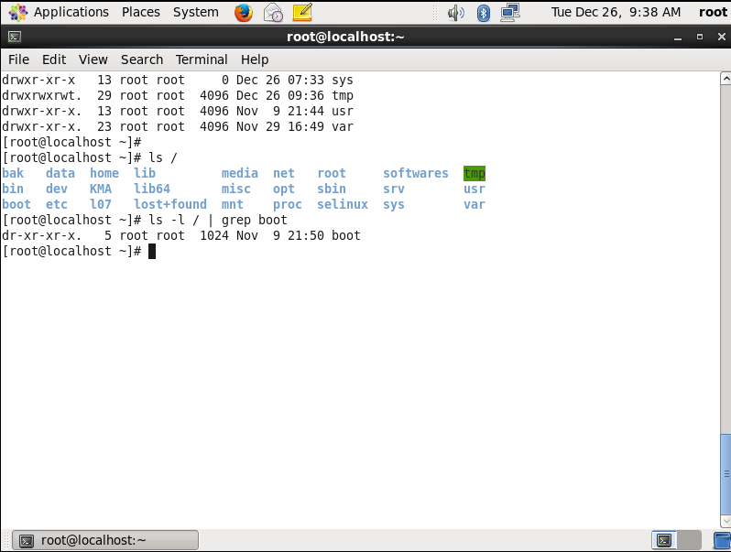
4. Lệnh (commands)
grep và các ký tự đặc biệt
Lệnh này được sử dụng để tìm kiếm và in ra các dòng trong văn bản phù hợp với một mẫu (pattern) cụ thể.

Slide 32
4. Lệnh (commands)
Các ký tự đặc biệt:
&: Đặt ở cuối dòng lệnh, ý nghĩa là chạy lệnh ở nền mà không chờ việc thực thi kết thúc
*: 1 chuỗi bất kỳ hoặc rỗng
. :1 ký tự bất kỳ, không thể để rỗng
/ : Hủy ý nghĩa đặc biệt của ký tự đặc biệt
$ : Ký tự kết thúc của dòng
^ : Ký tự ở đầu dòng
<<: Khai báo một chuỗi, báo hiệu khi nhập vào chuỗi này thì quá trình nhập stdin kết thúc

Slide 33
4. Lệnh (commands)
cut và tr:
Trên Linux, trong một file, dữ liệu sẽ được phân chia theo các dòng (line) và trường (field). Nếu grep là lệnh giúp chúng ta in ra các dòng chứa “pattern” mà ta chỉ định, thì cut sẽ giúp ta in ra các trường mà ta mong muốn với option –f.

Slide 34
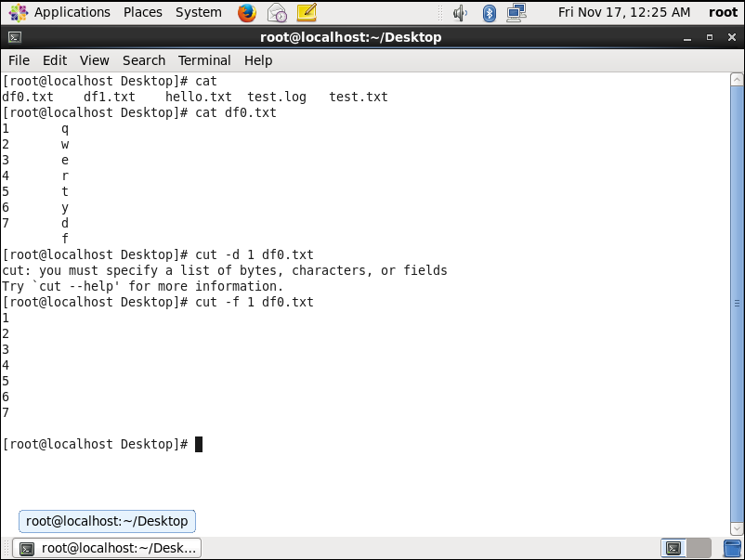
4. Lệnh (commands)
Ví dụ: cut –f 1 df0.txt

Slide 35
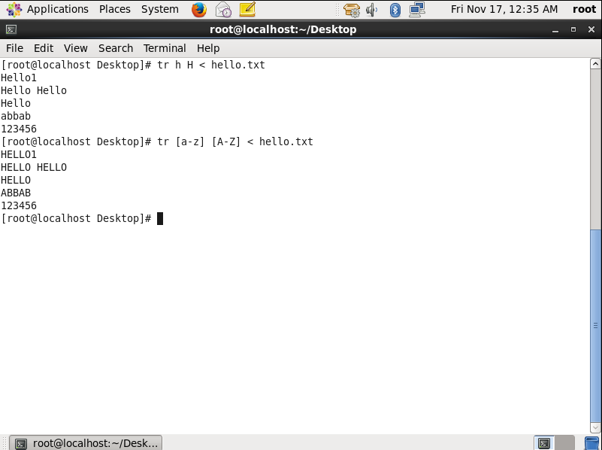
4. Lệnh (commands)
Với tr, chức năng cơ bản đầu tiên của công cụ tr là giúp ta thay thế một hoặc nhiều ký tự thành một hoặc nhiều ký tự khác.
Ví dụ: tr h H < hello.txt
tr [a-z] [A-Z] < hello.txt

Slide 36
4. Lệnh (commands)
cat và more, tac và less
Đây là nhóm lệnh in ra màn hình nội dung của file, tuy nhiên có vài điểm cần lưu ý ở đây:
cat: in ra toàn bộ nội dung từ trên xuống dưới.
more: in ra nội dung từ trên xuống dưới nhưng không phải toàn bộ, người dùng muốn đọc tới đâu in tới đó
Hai lệnh tac và less chức năng tương ứng lần lượt với cat và more, có điều hai lệnh này in ra nội dung từ dưới lên trên.

Slide 37
4. Lệnh (commands)
head và tail
head: mặc định khi không có option in ra nội dung 10 dòng đầu tiên của 1 file
tail: mặc định khi không có option in ra nội dung 10 dòng cuối của 1 file

Slide 38
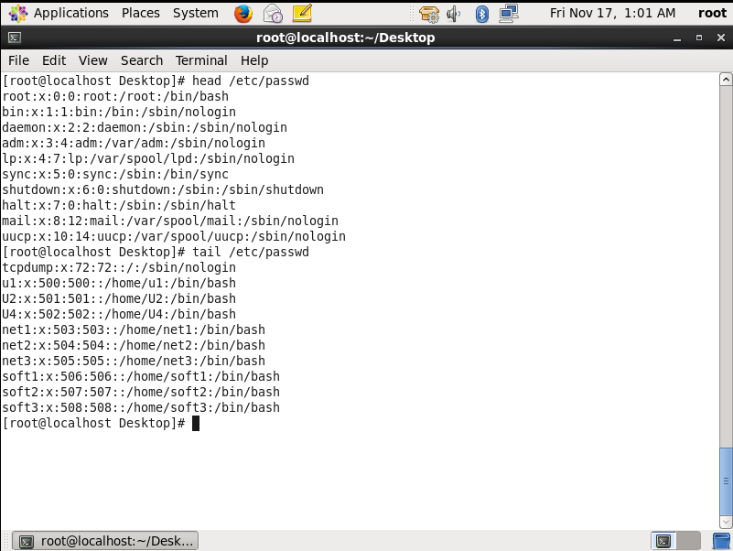
4. Lệnh (commands)
Ví dụ:

Slide 39
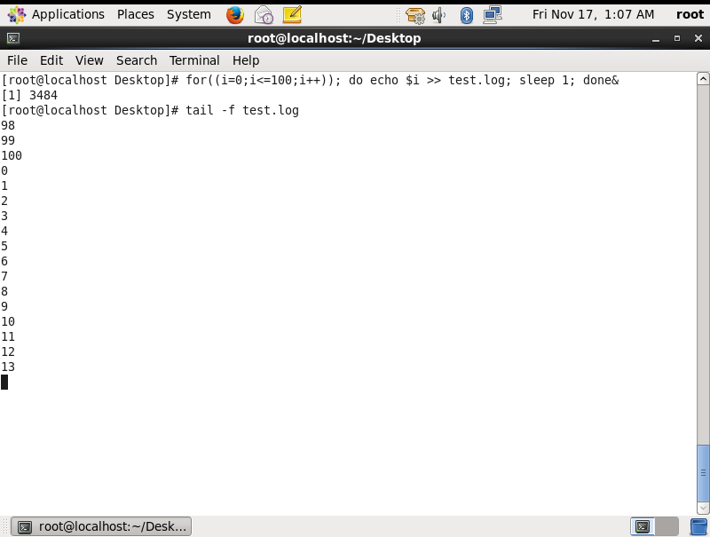
4. Lệnh (commands)
Lệnh tail còn 1 cách sử dụng nữa, đó là option –f dùng để đọc log.
Cú pháp: tail –f <file.log>

Slide 40
4. Lệnh (commands)
Công cụ sed
Với sed ta có thể thay thế hoặc xóa đi một chuỗi mà ta chỉ định.
Cú pháp: sed ‘ ‘ <input file>
Nội dung bên trong ‘ ‘ như sau
‘add cmd/str/rep_str/flag(g)’

Slide 41
4. Lệnh (commands)
Trong đó:
add: địa chỉ (number line) chỉ định cho việc xóa hoặc thay thế
cmd: có hai lệnh là d(delete) và s(replace)
str: chuỗi chỉ định
rep_str: chuỗi thay thế
flag: gắn cờ g ( Lưu ý nếu không gắn cờ thì việc thay thế hay xóa đi sẽ không được thực hiện triệt để)

Slide 42
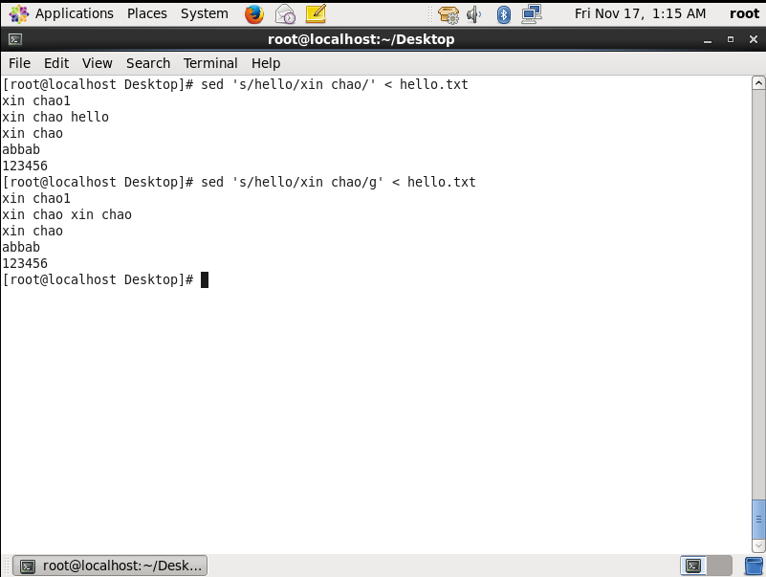
4. Lệnh (commands)
Ví dụ:
sed ‘s/hello/xin chao/’ < hello.txt
sed ‘s/hello/xin chao/g’ < hello.txt

